Slide 1
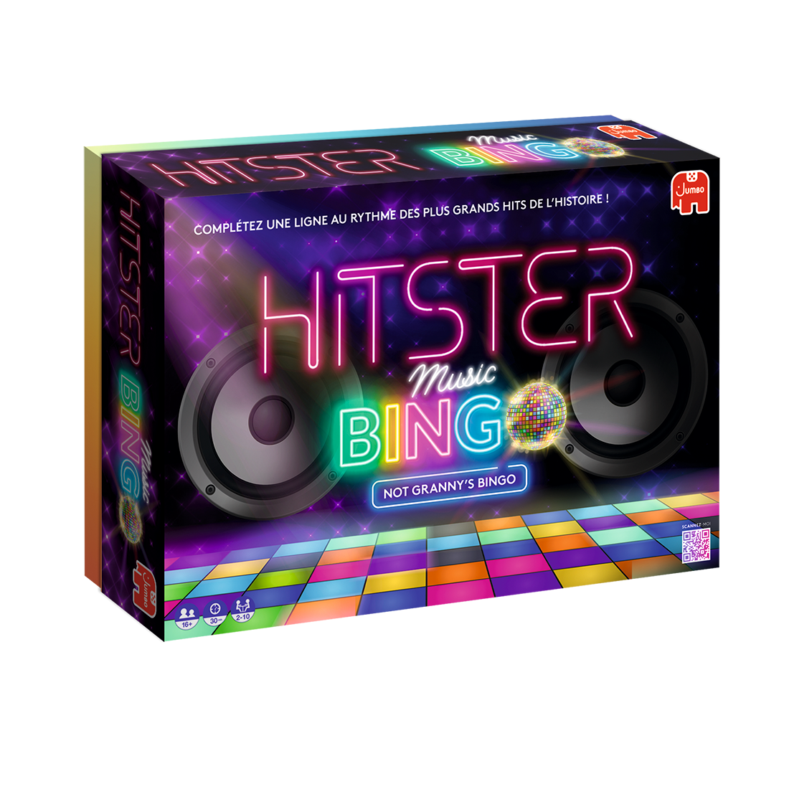

HITSTER BINGO
LOGISTIEKE INFORMATIE:
Article no: 1110100382(NL)
SKU size: 30x21x8 cm (TBD)
ITF-14: 18721017600487(NL)/ 13701656100178 (FR)
EAN-13: 8721017600480(NL)
COMMERCIELE INFORMATIE:
Gemaakt in: China
Markten: BNL, DACH, ES, FR, UK, PT
Rechten: wereldwijd, behalve Scandinavië
Talen (op verpakking): Nederlands (1110100382)
Verschijningsdatum: 1-9-2024
PRIJS: €34,99
PRODUCT INFORMATIE:
Categorie: Gezelschapsspellen
Beschrijving: Maak je klaar om de discobal te draaien en op de beats te dansen in Hitster Bingo! Draai aan de discobal om de categorie te onthullen, scan de kaart en laat de muziek spelen. Raad het decennium, identificeer zangers of bands, kies het exacte jaar of bepaal of het voor of na de jaren 2000 is. Maak als eerste een rij of kolom compleet met de vier verschillende categorieën om tot Hitster Bingo kampioen gekroond te worden!
Inhoud: 225 muziekkaarten, Disco Ball Timer met gekleurde lampjes, 6x Wipe-Off Borden en stiften om te markeren, gratis Hitster app.
USP: Duik in de tunes van verschillende tijdperken en stel je muzikale kennis op de proef!
225 grootste hits om door de tijd te reizen en je kennis op de proef te stellen
Compatibel met alle Hitster-versies! Geniet afzonderlijk van het spel of combineer het met andere Hitster-spellen De gratis app start automatisch met het afspelen van de nummers in 's werelds meest gebruikte muziekstreamingdienst Spotify. Voor de beste ervaring gebruik je Spotify Premium, maar je kunt ook met Spotify Free spelen.
16+
30 min
2-10

